Slide 1
2022 Graduation project 1 ⅠProposal
화면 해설 프로그램
Screen Commentary program
Prof. 최재영ㅣ 김종헌 함건욱 함민혁 이정하
Notes:
서브 주제 슬라이드 추가

Slide 2

ㅣScreen Commentary Program
Contents
POINT 1
Motivation
Pre-investigation
Program
Description
Development process
Role & Schedule
2022 Graduation Work Ⅰ
Notes:
아이디어 모티브, 구현 계획, 참고할 자료, 실제로 구현할 예시 순서로 발표하겠습니다.

Slide 3
Motivation &
Pre-investigation
1.
2022 Graduation Work

Slide 4



ㅣScreen Commentary Program
Barrier-Free ?
‘장애물 없는 생활 환경’
Large amount of information
Screen or subtitles without sounds
Screen commentary services?
Anything inconvenient
How do blind people watch YouTube?
2022 Graduation Work Ⅰ
Notes:
눈을 감거나 귀를 막으면 우리는 얼마나 작품을 이해할 수 있을까요? 장애인과 비장애인 모두가 똑같이 작품을 보고 느끼기 위해 화면해설, 자막 등을 덧붙이는 작업을 ‘배리어프리(Barrier Free)’라고 말합니다.
이때 화면해설은 관객과 연출을 연결하는 중요한 연결고리가 되어줍니다.
배리어프리란 장애물 없는 생활환경이라는 뜻으로, 고령자나 장애인들도 살기 좋은 사회를 만들기 위해 물리적·제도적 장벽을 허물자는 운동을 말합니다. 화면해설 서비스도 배리어 프리 영역에 들어가는데 저희 조는 시각장애인이 다양한 매체를 접할 때 불편한 점이 무엇일까를 생각했습니다. 이 생각에서 출발하여 시각장애인은 유튜브 영상을 모두 즐길 수 있을까? 라는 의문으로 유튜브용 화면 해설 서비스를 생각해 보았습니다.

Slide 5
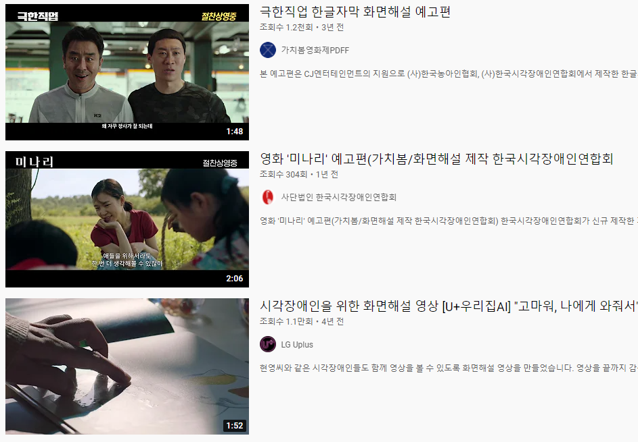
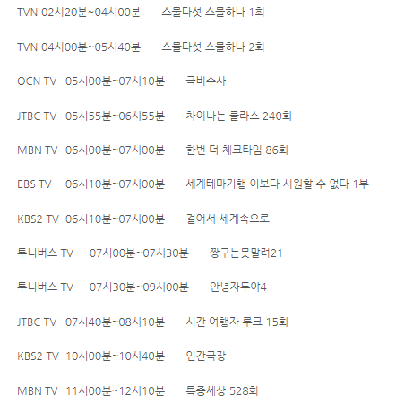
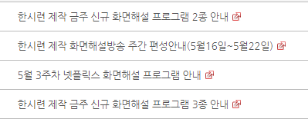
ㅣScreen Commentary Program
Screen commentary broadcast for the blind
- Screen commentary broadcasts currently available
• The screen commentator writes the script
• Voice actor recorded it according to the script
• Limited programming and organization time
2022 Graduation Work Ⅰ
Notes:
현재 시각장애인에게 제공되고 있는 화면해설 서비스는시각장애인 협회에서 공지되는 내용에 따르면 티비 프로그램/영화/넷플릭스 등이 있습니다. 결코 적은 양은 아니지만 사람이 수작업으로 컨텐츠를 직접 보고 대본을 만들어, 성우가 그 대본에 따라 녹음하는 과정을 거치게 됩니다. 이로인해 모든 프로그램을 화면해설 제공하는 것은 물리적으로 한계가 있고, 일반 방송 프로그램 시간과 겹치지 않는 시간에 편성하다 보니 보고싶은 프로그램이 있다면 새벽이나 아침 일찍 시간을 맞추어 챙겨봐야 하는 불편함이 있었습니다.
그리고 마지막으로 티비 프로그램이 아닌, 유튜브 등의 플랫폼에서 다른 사람들이 제작한 영상은 오로지 소리에 의존할 수 밖에 없는 큰 불편함이 있습니다.

Slide 6
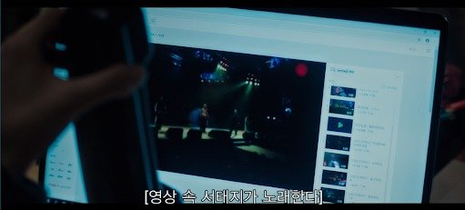
ㅣScreen Commentary Program
Screen commentary broadcast for the blind
- Netflix’s audio screen commentary & TTS function
Audio screen commentary :
movements, facial expressions, costumes, backgrounds
• Voice actor dubs based on a separate script
• Limitations of Korean original content only
TTS function : translating text into speech and reading
2022 Graduation Work Ⅰ
Notes:
https://www.donga.com/news/It/article/all/20220207/111615408/1
특히 시각장애인의 경우 콘텐츠 이용의 장벽이 높다. 넷플릭스를 제외한 대부분의 OTT에서는 콘텐츠 이용을 지원하는 음성 낭독 서비스를 제공하지 않기 때문이다.
https://m.dailian.co.kr/news/view/1103118

Slide 7

ㅣScreen Commentary Program
Program Objective
Problem :
1) Realistically difficult to comment on all the different programs
2) Unable to provide all content such as personal broadcasting, YouTube, etc
Save time and money to create a screen commentary
Offers a wide range of content
2022 Graduation Work Ⅰ
Notes:
정리하자면, 넘쳐나는 프로그램과 컨텐츠에 비해 사람이 할 수 있는 양은 정해져 있으니 현실적으로 모든 프로그램을 화면해설 제공하기는 어렵습니다. 편성시간 또한 일반 방송이 모두 끝난 후 또는 시작하기 전인 심야시간이나 아침 이른 시간에 편성되어 있어 편한 시간에 마음대로 보기가 어렵습니다.
프로그램으로 화면해설 서비스를 제공할 수 있다면, 영상을 제작하는데 필요한 인력과 시간, 비용을 크게 절감할 수 있고
보다 더 다양한 종류의 컨텐츠를 보는데 도움이 될 것으로 기대됩니다.

Slide 8

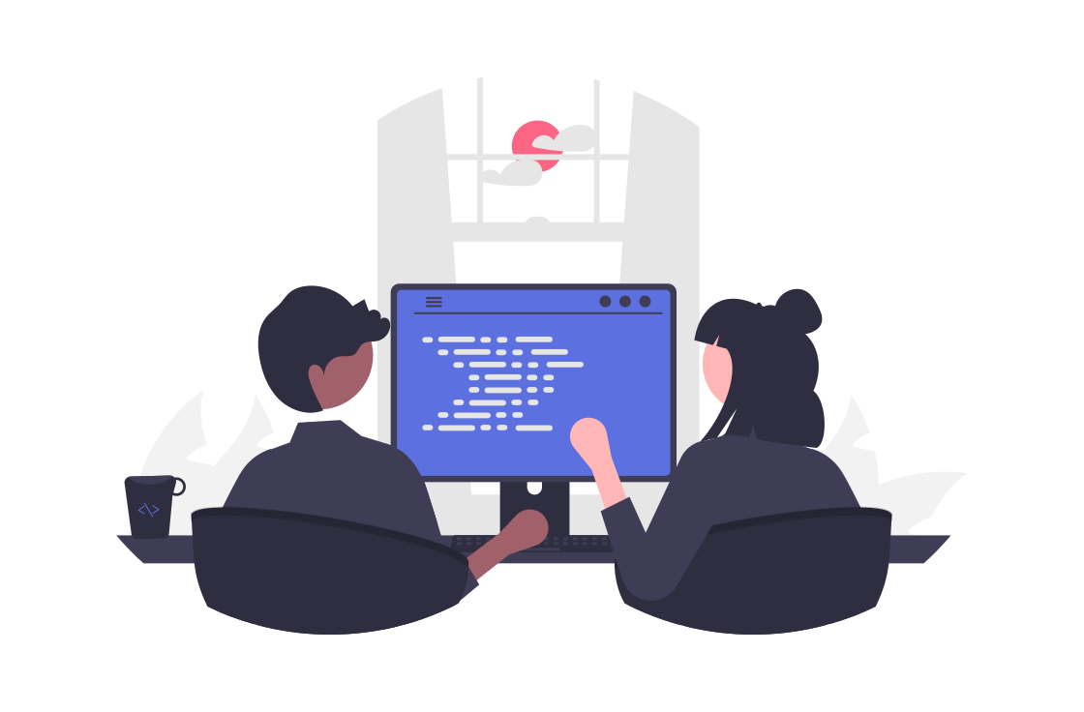
ㅣScreen Commentary Program
Program Objective
+
Read screen
Screen commentary
2022 Graduation Work Ⅰ
Notes:
그래서 저희가 만들려는 프로그램은 동영상을 재생하면, 화면 속의 정보를 분석하여 음성으로 안내해주는 화면 해설 프로그램입니다.

Slide 9
2.
Program description
2022 Graduation Work

Slide 10
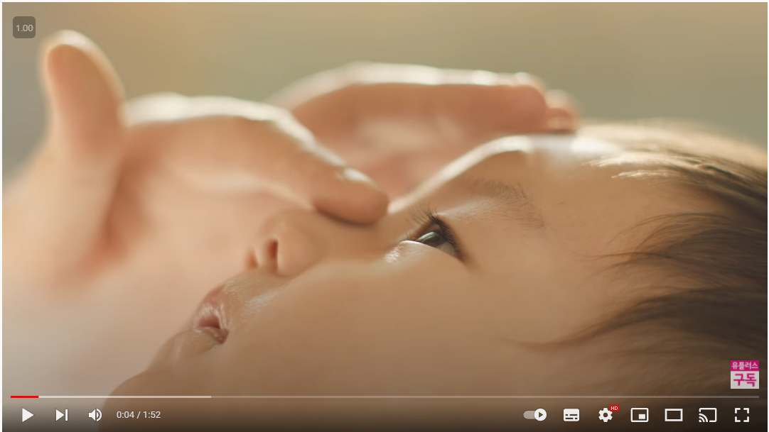
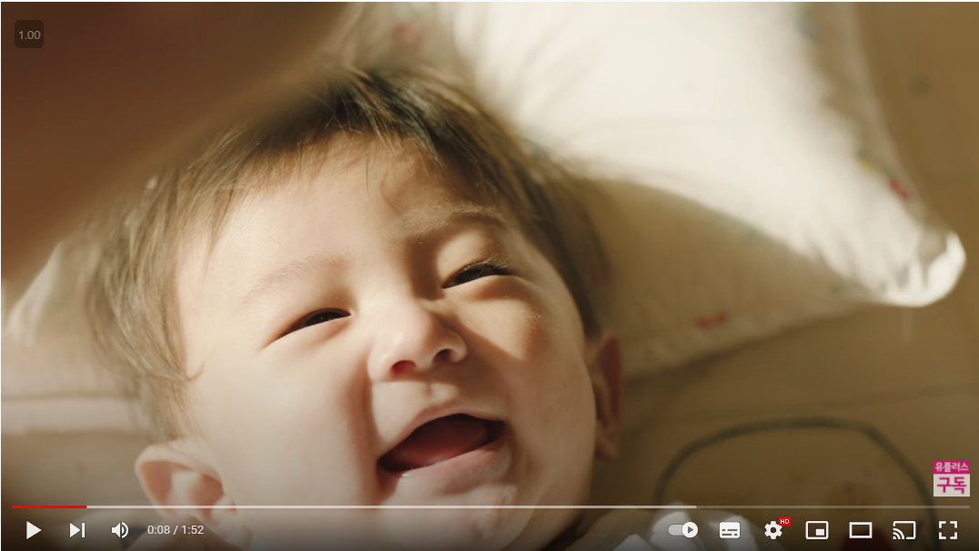
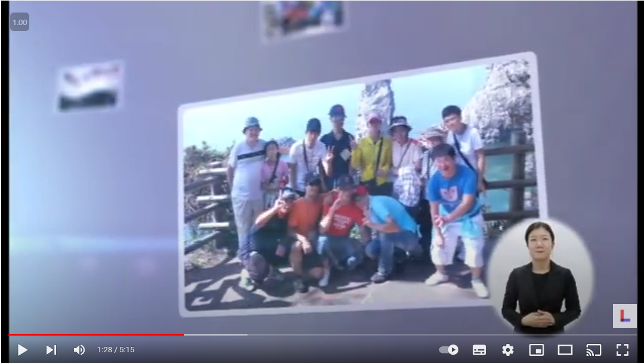
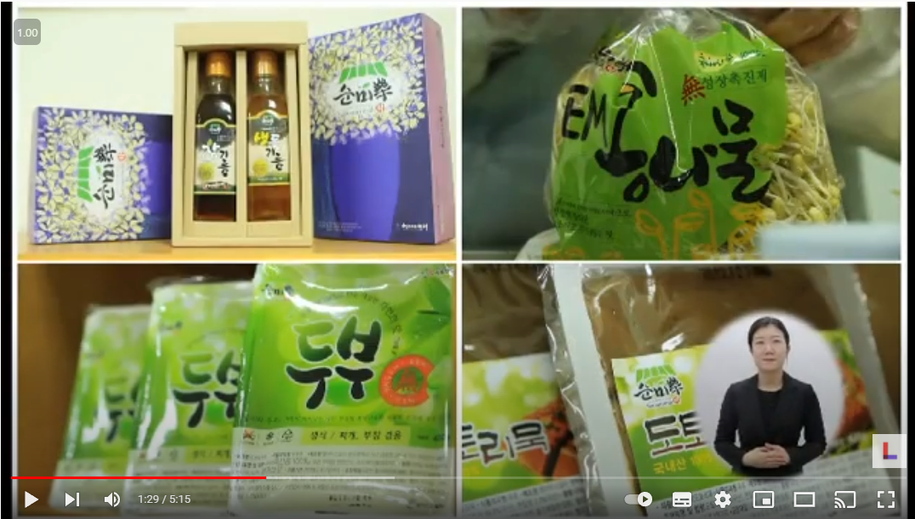
ㅣScreen Commentary Program
Example implementation
엄마가 손끝으로 아기 얼굴을 어루만지자,
아기가 환하게 웃으며 엄마를 바라본다.
Source : 시각장애인을 위한 화면 해설 영상
https://www.youtube.com/watch?v=XinhuxauWj4
행복한 표정의 직원들 사진이 보인다.
화면 4분할되고, 참기름 콩나물 두부 도토리묵이 나온다.
Source : 사회적기업엠마우스일터화면해설방송
https://www.youtube.com/watch?v=McYamPYn8W4
2022 Graduation Work Ⅰ
Notes:
저희가 구현하고자 하는 화면해설 서비스의 목표입니다. 이 영상들은 실제 화면해설 영상으로 화면해설 작가의 대본을 성우가 녹음하는 기존의 제작 방식으로 만들어졌습니다. 두 화면의 해설로 ‘엄마가 손끝으로 아기 얼굴을 어루만지자 아기가 환하게 웃으며 엄마를 바라본다‘, 아래 두 화면의 해설로 ‘행복한 표정의 직원들 사진이 보인다‘, ‘화면 4분할되고 참기름 콩나물 두부 도토리묵이 나온다＇의 음성이 안내됩니다.
프로그램이 영상의 맥락을 정확히 파악하는 수준까지는 어렵지만, 어떤 내용이 있는지 안내하는 것만으로도 큰 도움이 될 것으로 보입니다.

Slide 11


ㅣScreen Commentary Program
Program outline
Execution :
Computer program or Web page
→ Extends to mobile version later
Input type :
Enter the video address in the program
→ Provide screen commentary after analysis
2022 Graduation Work Ⅰ
Notes:
저희가 만들 프로그램의 개요를 설명드리면, 컴퓨터 프로그램이나 웹페이지로 제작하여 후에 모바일 버전으로 개선한다면 더 많은 사용자들이 이용할 수 있을 것으로 보입니다.
프로그램에 영상의 주소를 입력하면 분석 후에 화면해설 서비스를 제공하는 방식으로 구현할 예정입니다.

Slide 12
ㅣScreen Commentary Program
Program direction
‘화면해설 365’
3 :
For innate blindness
Elementary school students can understand
Considering that the non-disabled will watch it together
Curious sounds, characters, times and places, visual information, situations, directives
From the observer's point of view, In the empty space between lines,
Present form from an observer's point of view,
The commentary doesn't come out before the screen,
Can draw a picture with a natural sentence
6 :
5 :
2022 Graduation Work Ⅰ
Notes:
화면해설 서비스의 방향은 화면해설 365 법칙을 참고했는데, 시각장애인에게 필요한 내용이 무엇인지 선별하는데 초점을 맞추었습니다.
화면해설 365 : (1) 화면해설365법칙_사운드플렉스스튜디오 – YouTube

Slide 13
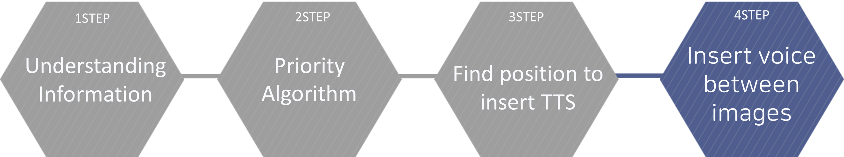
ㅣScreen Commentary Program
Expected development process
Which of the many pieces of information should be communicated?
How will you deliver it?
Analyze information in screens and images
e.g. sounds of curiosity, characters, times and places,
Visual information (text, caption, situation)
Is the line inserted into the empty space without overlapping?
Is it expressed in the present form from the observer's point of view?
Doesn't the voice commentary come out before the screen?
Is it a natural sentence?
2022 Graduation Work Ⅰ
Notes:
Understanding Information
Priority Algorithm
Identify where the voice will be guided
Insert voice between images
저희가 개발해야 할 부분은 4단계로 나누어지는데, 먼저 영상 안에 어떤 정보가 있는지 분석합니다.
다음으로 분석한 많은 정보들 중 어떤 정보를 어떻게 전달할 것인지 알고리즘에 의해 판단합니다.
전달할 정보를 어느 위치에서 음성으로 안내할 것인지 파악한 후 영상 사이에 적절히 삽입하여 안내합니다. 이때 음성이 안내될 위치는 대사와 겹치지 않는 빈 공간에 화면보다 먼저 나오지 않아야 합니다.

Slide 14

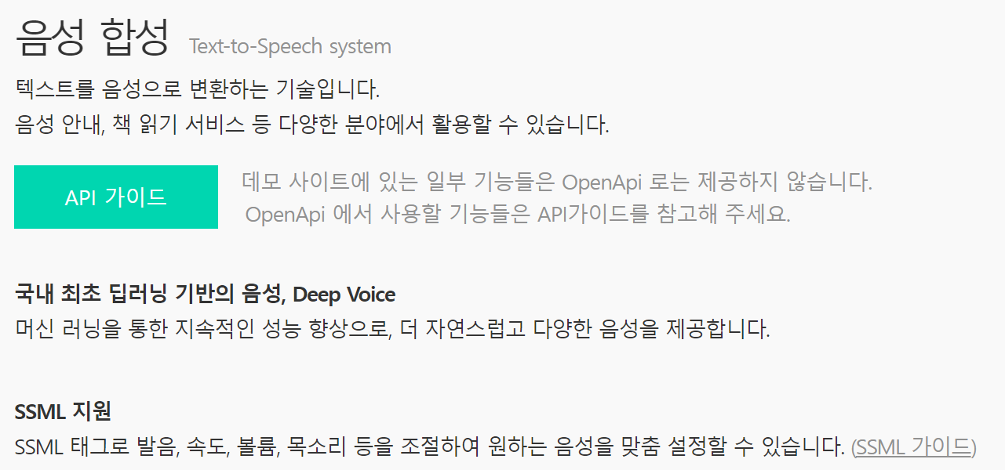
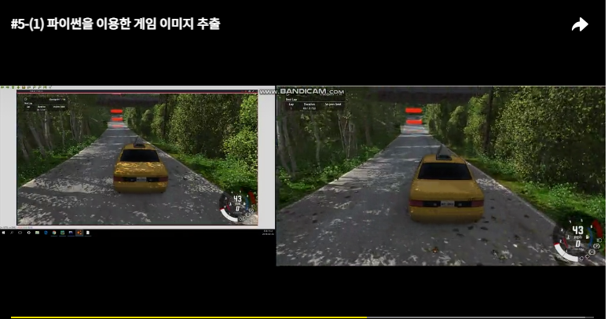

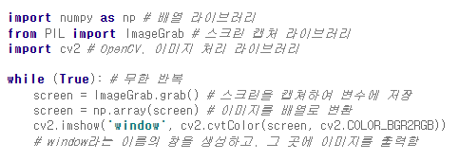
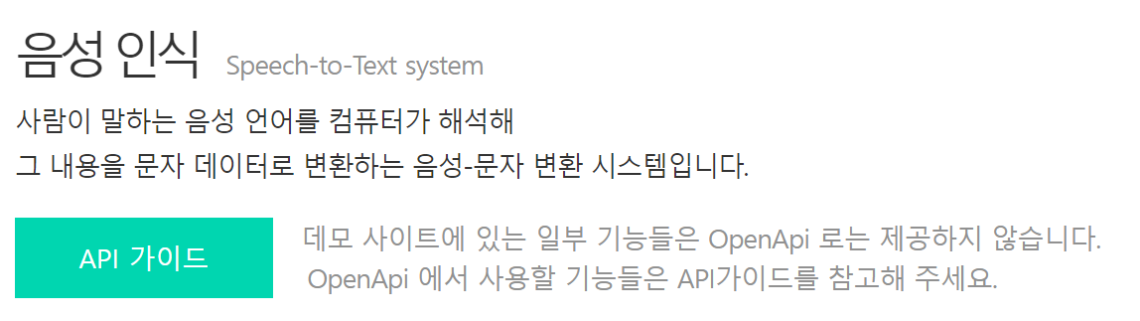
ㅣScreen Commentary Program
Algorithms
API Usage
Keyword and Key Sentence Extraction Using TextRank
Real-time Image Recognition Open Source Algorithm
OR
File detection & image extraction
after Python image capture
Open pose algorithms to understand behavior
TTS service for voice commentary
Recognition services for
voice analysis and segment identification
https://github.com/CMU-Perceptual-Computing-Lab/openpose
https://speech-api.kakao.com/#speechRecognition
2022 졸업작품 Ⅰ
Notes:
저희가 사용할 알고리즘과 API에 대해서도 간단히 조사해보았는데,
textrank 알고리즘을 통해 핵심 문장을 추출하여 중요도를 파악하고
이미지 인식이나 오픈포즈 같은 오픈소스 알고리즘으로 실시간 이미지 인식을 통해 정보를 파악할 예정입니다.
음성해설을 위한 TTS 서비스나 영상 내 음성을 파악하기 위한 음성인식은 카카오 오픈 API를 활용할 예정입니다.

Slide 15
1. TextRank algorithm
Calculate how much a word has to do with another sentence in text
%#(*@@
#**#!
Connect → Vote!
More voted node → Importance up
@^&(#
@)!(*
^%*$@
Summarize whole text data/audio data
➔ Find context, important data

Slide 16
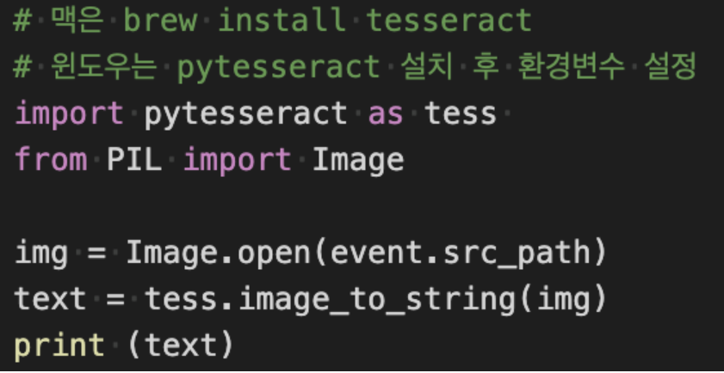
2. Generate Image data
Using Python library, capture the screen itself on your computer screen
Advantages: Simple code, fast execution, wide range of use
PIL library - ImageGrab.grab()
1) Capture image on screen
2) Extract text from image
Image capture ➔ find text data
Reference :
https://brunch.co.kr/@moaikim/29
https://kolikim.tistory.com/41

Slide 17
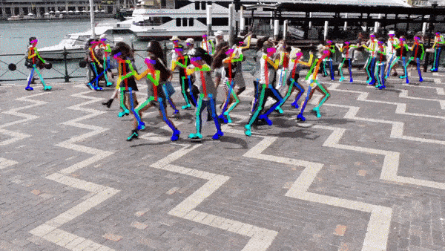
3. OpenPose algorithm
Tracks body movements, including hands and faces, based on Caffe and OpenCV
If there are people in the data,
analyze the pose to guide through what people are doing
Reference :
https://hanryang1125.tistory.com/2
https://hanryang1125.tistory.com/9?category=830058
https://huiyu.tistory.com/entry/Python-OpenPose-%EC%82%AC%EC%9A%A9%ED%95%B4%EB%B3%B4%EA%B8%B0%EC%9D%B4%EB%AF%B8%EC%A7%80%EB%B9%84%EB%94%94%EC%98%A4-OpenPose-%EA%B8%B0%EC%B4%88-%EC%9D%B4%ED%95%B4%ED%95%98%EA%B8%B0

Slide 18

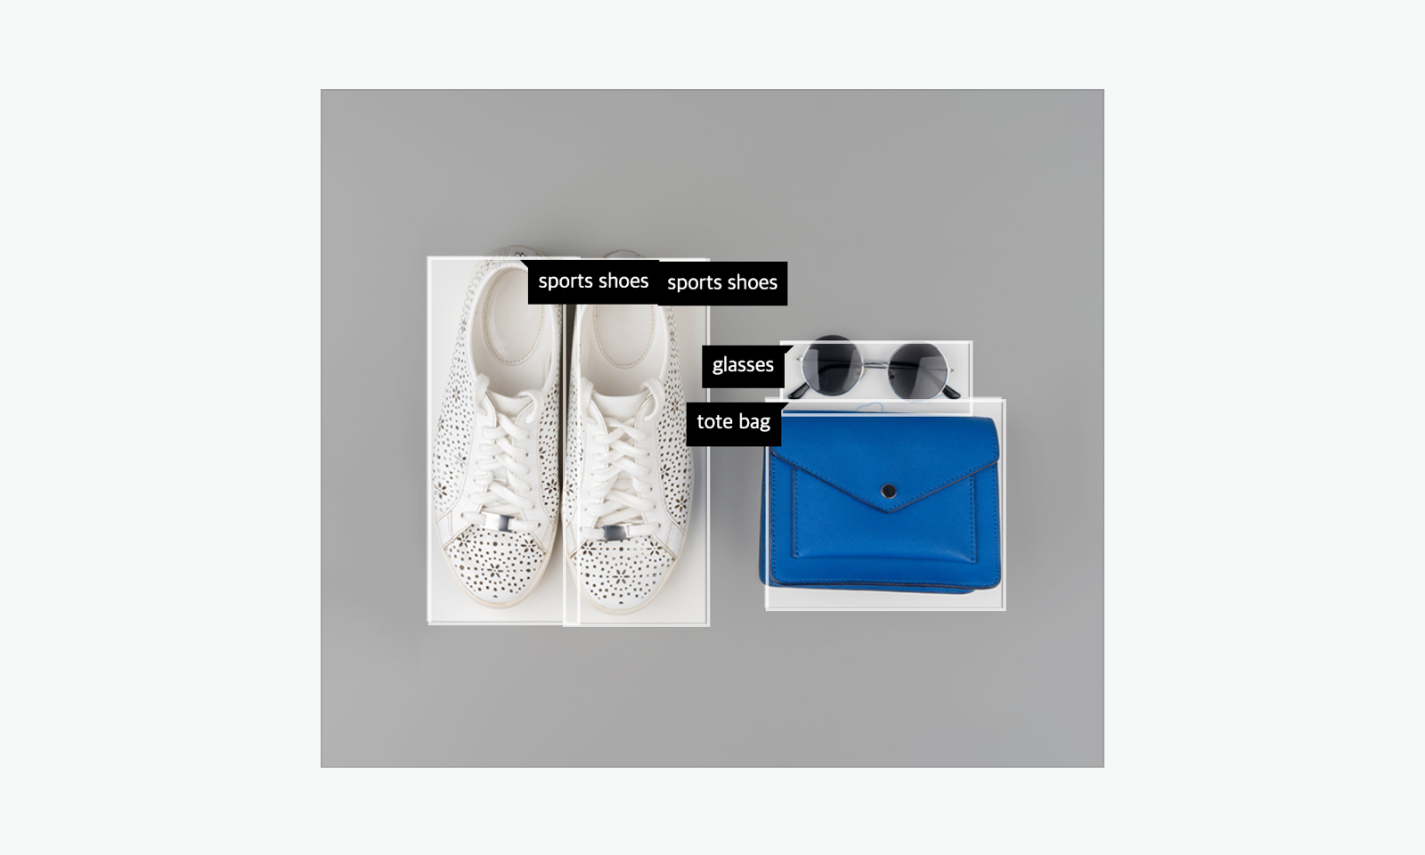
4. Open API
1) Product detection
returns the location and type of the product that exists in the image.
→ detect fashion products, bags, shoes, etc.

Slide 19
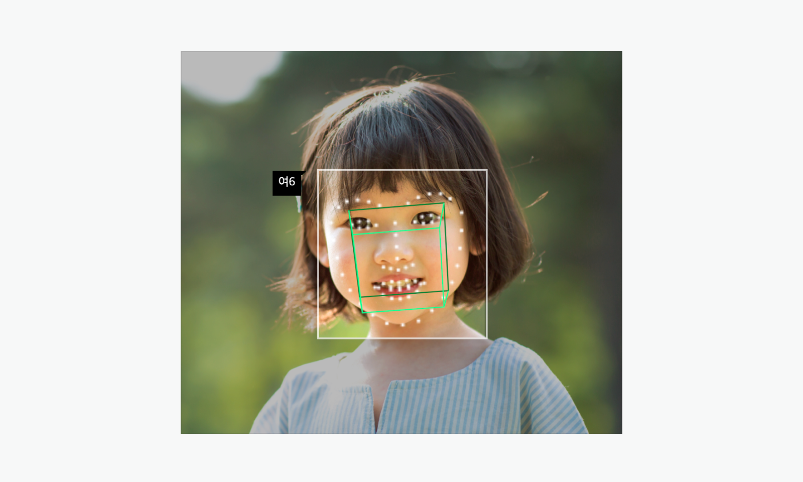
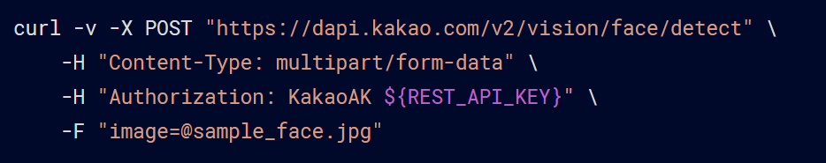
4. Open API
2) Face detection
Locate the face in the image and estimate
Return the position, feature point, angle, gender, age, etc. of the face

Slide 20

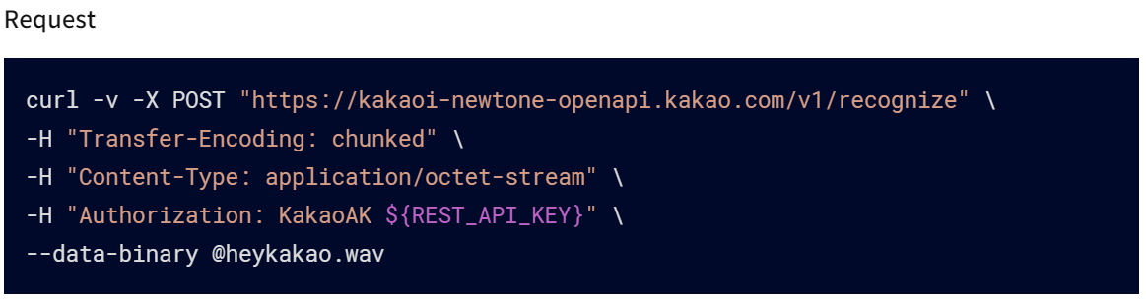
5. Audio analysis
Converting the sound of an image to text → using to find context

Slide 21
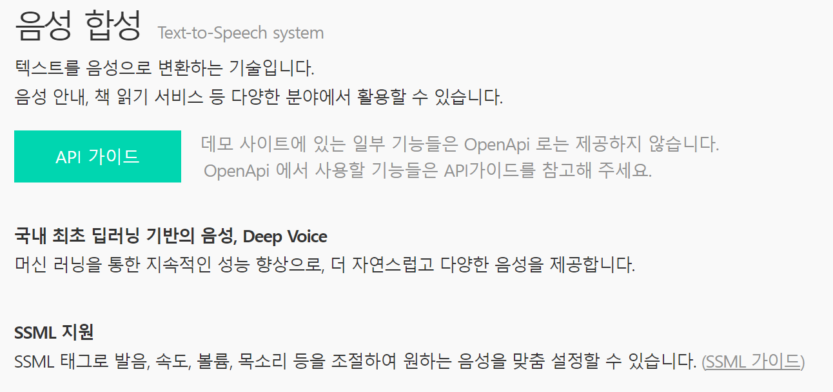
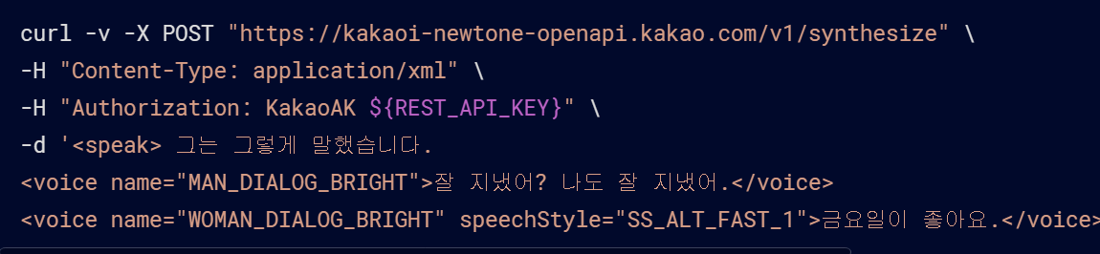
5. TTS generation
Converting created guidance text to voice

Slide 22
3.
Detailed development process
2022 Graduation Work

Slide 23
ㅣScreen Commentary Program
[Data Analysis Course] (Draft)
1) Voice data:
Find the empty space in the video
For location of the audio insertion
Used in priority algorithm
2) Subtitle data:
Analyze the subtitles (CC)
provided in the video or the subtitles
Compared with audio data, it is used to understand the contents of the video.
 | Voice O | Voice X
Subtitle O | judged to be important -> Used for priority algorithm Don't re-voice those subtitles | Voice guidance is provided when the priority algorithm determines that the content is important.
Subtitle X |  | Voice guidance is provided when it is determined that the content is important by the priority algorithm.
2022 Graduation Work Ⅰ
Notes:
조금 더 자세히 설명하면,
화면 속의 정보를 분석하는 과정에서 데이터를 크게 3가지로 나누어 보았습니다. 음성이 안내될 수 있는 빈 공간을 확인하고 뒤에 설명할 우선순위 알고리즘에 활용할 음성데이터, 화면에 어떤 구성요소가 있는지 판단할 이미지 데이터, 영상의 맥락을 파악하는데 도움을 줄 메타데이터입니다. 또한 자막과 음성의 비교를 통해 사용자에게 안내되야 할 내용인지 판단할 수 있습니다.

Slide 24
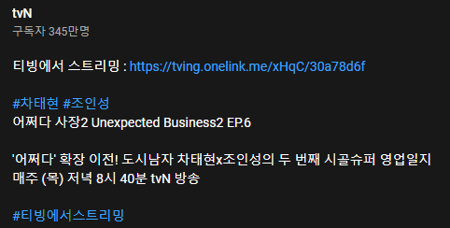
ㅣScreen Commentary Program
[Data Analysis Course] (Draft)
3) Image data :
Utilized for priority algorithm through screen analysis process
4) Meta data:
video title, hashtag, post content, etc.
Identify the context of the video and use it for the priority algorithm
2022 Graduation Work Ⅰ

Slide 25


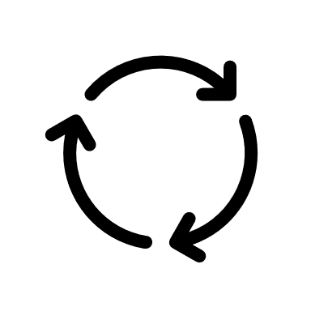




ㅣScreen Commentary Program
[Data Analysis Course] (Draft)
Priority Algorithm : determine which information to guide
number of repetitions
metadata
voice data
Return high-priority information
➔ In the process of converting text to voice guidance
2022 Graduation Work Ⅰ
Notes:
우선순위 알고리즘은 사용자에게 안내해야 할 정보를 판단하는데 사용됩니다. 각각의 정보에 반복횟수, 메타데이터 등의 다른 정보를 이용해 가중치를 매겨 가중치가 높은 정보를 안내하게 됩니다.
화면의 이미지 정보와 음성정보를 비교, 분석해서 중요한 내용을 파악하는 알고리즘
많이 반복될수록 높은 가중치를 가지고, 음성 데이터와 겹치는 건 중요한 내용이라고 판단
디테일한 설명 필요(자료분석, technical ) 10 page정도로 추가해서

Slide 26

ㅣScreen Commentary Program
sample video (1)
NO metadata (video title or hashtag), audio data
Analyze only the images in the video
NO need to determine the voice insertion section
video source : https://www.pexels.com/ko-kr/video/7709470/
2022 Graduation Work Ⅰ
Notes:
13초 정도의 짧은 동영상으로 실제 과정을 자세히 설명해드리겠습니다.

Slide 27

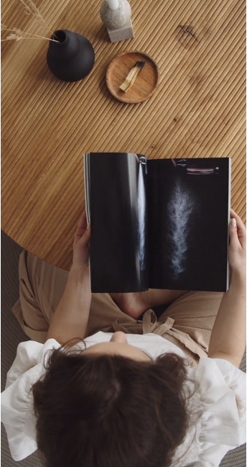
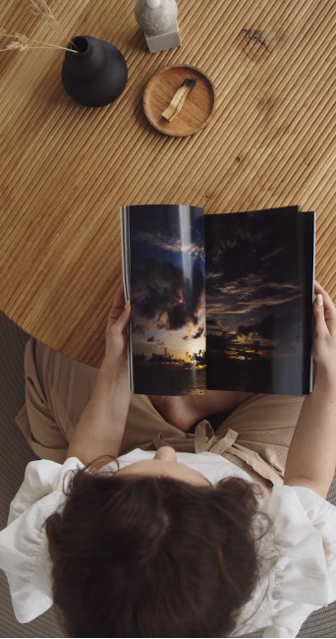
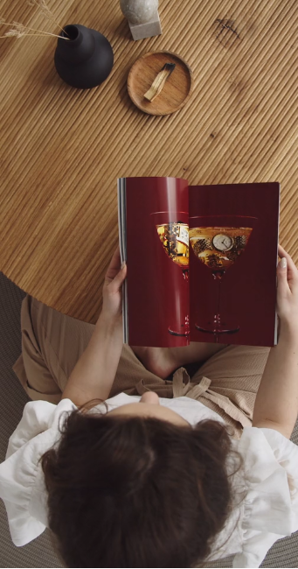
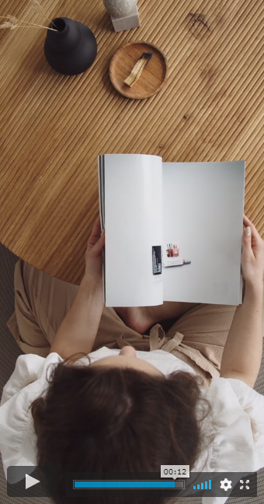
ㅣScreen Commentary Program
Step 1. Capture video images at regular time intervals
(Example: 3 seconds)
Using) Python image capture
2022 Graduation Work Ⅰ
video source : https://www.pexels.com/ko-kr/video/7709470/
Notes:
13초 정도의 짧은 동영상으로 실제 과정을 자세히 설명해드리겠습니다.

Slide 28
ㅣScreen Commentary Program
Step 2. Analysis of information in the created image
사람, 책, 화분, 액세서리
사람, 책, 화분, 액세서리
연기 사진
사람, 책, 화분, 액세서리
하늘 구름 사진
사람, 책, 화분, 액세서리
빨간 배경 와인 잔 사진
사람, 책, 화분, 액세서리
작은 소품
Using) Image analysis API(kakao) & Priority algorithm
Ex) Analyzed information: people, books, flowerpots, accessories
➔ A person is looking at a book. There are flower-pots and accessories.
2022 Graduation Work Ⅰ
Notes:
이미지 안의 정보를 분석하는데 키워드 중심?
이미지 내용을 정확히 파악하는 게 중요함 → 이미지 분석 API의 성능 문제 고민 필요

Slide 29
ㅣScreen Commentary Program
Step 3. Decide which voice guidance will be inserted
Using) Insertion algorithm
Step 4. Check where voice can be inserted
NO audio data → audio is inserted at the location where the video was analyzed
Using) TTS service
Step 5. Play audio during video playback
사람이 책을 보고 있다.
테이블 위에 화분과 액세서리가 놓여 있다.
책 안에 연기 사진이 있다.
책 안에 구름 낀 하늘 사진이 있다.
책 안에 빨간 배경의 와인 잔 사진이 있다.
책 안에 작은 소품들이 있다.
2022 Graduation Work Ⅰ

Slide 30
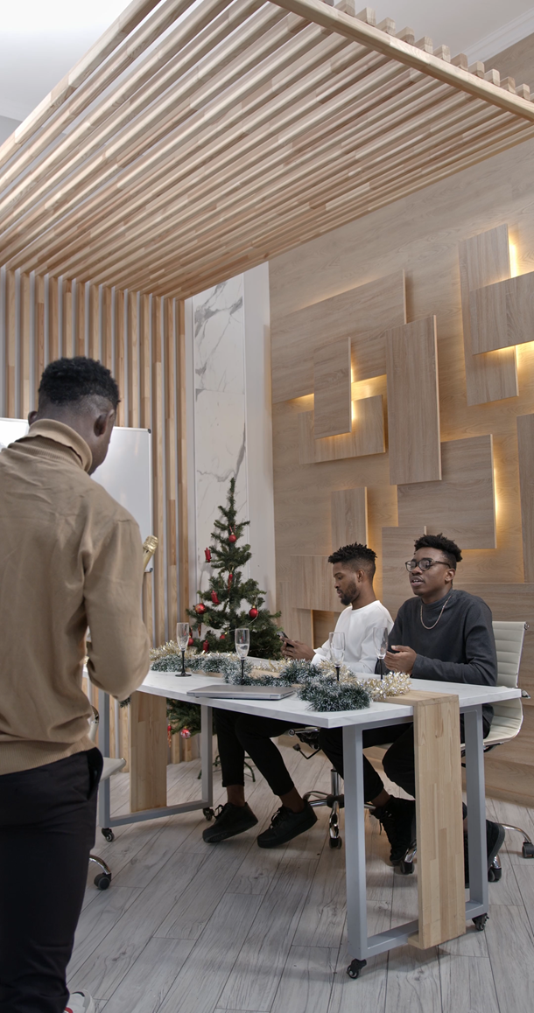
ㅣScreen Commentary Program
sample video (2)
Video title: Free video about walking, hugging, tree
Audio data X ➔ Use of images and metadata in video
NO need to determine the voice insertion section
2022 Graduation Work Ⅰ
video source : https://www.pexels.com/ko-kr/video/7709470/

Slide 31
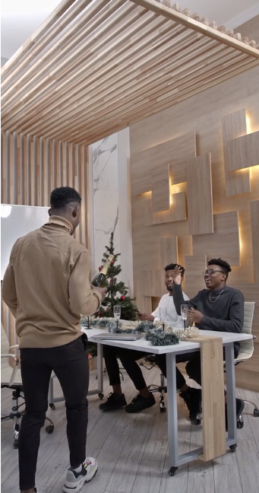
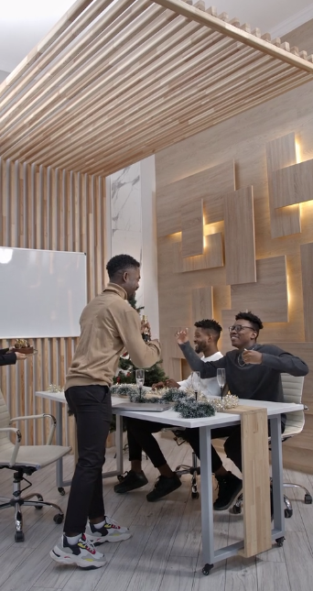
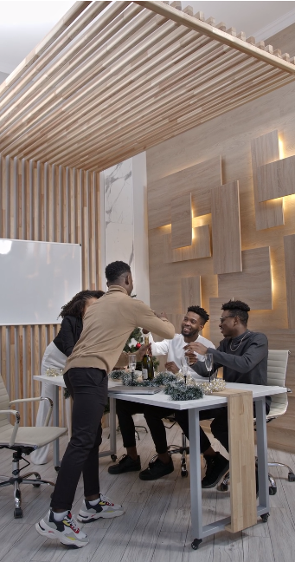
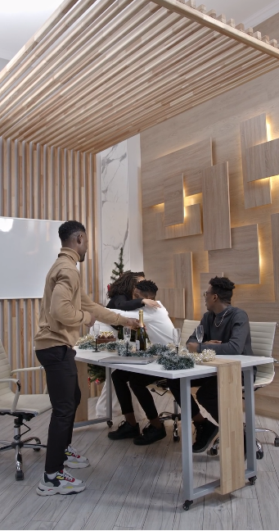
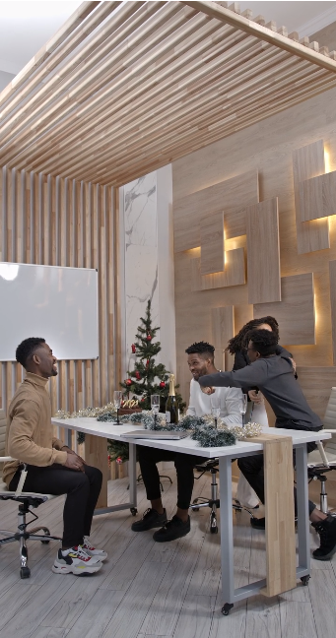
ㅣScreen Commentary Program
Step 1. Capture video images at regular time intervals
(Example: 3 seconds)
Using) Python image capture
2022 Graduation Work Ⅰ

Slide 32
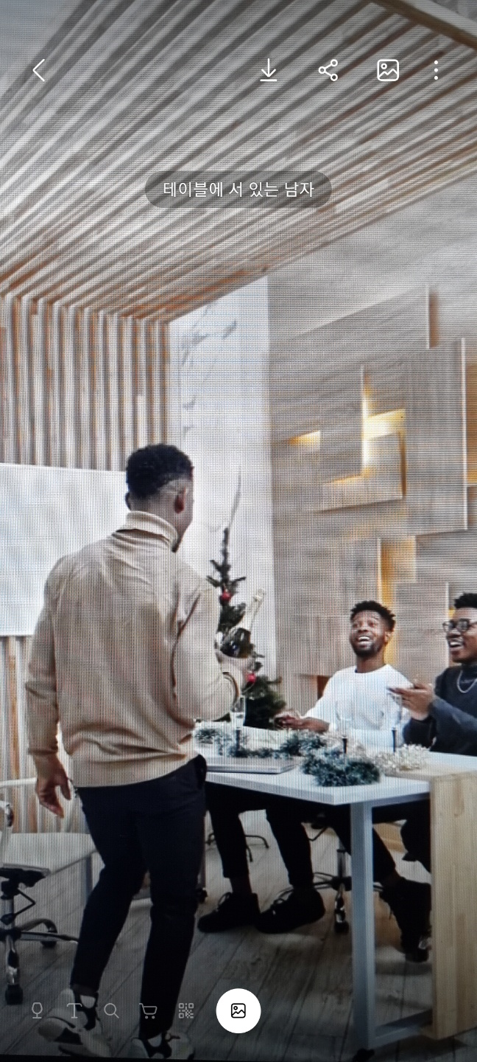
ㅣScreen Commentary Program
Step 2. Analysis of information in the created image
한 무리의 사람들이 테이블에 앉아 있다.
한 무리의 남자들이 테이블에 앉아 있다.
한 무리의 사람들이 테이블에 앉아 있다.
한 무리의 남자들이 크리스마스 트리를 들고 테이블 주위에 앉아있다,
방안의 남녀
테이블에 서 있는 남자
Using) Image analysis API(kakao) & Priority algorithm
→ This case, use Samsung Bixby AI image analysis
2022 Graduation Work Ⅰ
video source : https://www.pexels.com/ko-kr/video/7709470/
Notes:
이번 영상에서는 실제 이미지 분석 정확도 파악 위해 삼성 빅스비 AI 이미지 분석 기능을 이용해 보았음

Slide 33
ㅣScreen Commentary Program
Step 3. Decide which voice guidance will be inserted
Example) 한 무리의 사람들이 테이블에 앉아 있다. [Repeat]
➔ Skip until the scene changes
Step 4. Check where voice can be inserted
Step 5. Play audio during video playback
테이블에 서 있는 남자
한 무리의 사람들이 테이블에 앉아 있다.
한 무리의 남자들이 크리스마스 트리를 들고 테이블 주위에 앉아있다.
2022 Graduation Work Ⅰ

Slide 34
Roles and
Development schedule
4.
2022 Graduation Work

Slide 35




ㅣScreen Commentary Program
Implementation plan and role sharing
Lee Jeongha
Ham Geonwook
Implementation of programs and web pages
guidance voice
TTS production
In a short video Prototype first
↓
After a long video applied to platforms such as YouTube
Direct shooting of video source
or
use of copyright-free video
Development
range
Roles
https://www.pexels.com/ko-kr/videos/
Kim Jongheon
Ham Minhyuk
deep learning
image recognition
speech recognition
and insert
2022 Graduation Work Ⅰ
Notes:
방학 때, 2학기 타임라인 설명도 추가

Slide 36
ㅣScreen Commentary Program
Implementation plan and role sharing
Aug |  | Sep |  | Oct |  | Nov |  | Dec |  | Jan
Project design |  | Study open source algorithm | Algorithm analysis | Algorithm analysis | Modify and apply algorithm |  |  | Testing |  | Final check
Collect data for implementation | Collect data for implementation | Study API usage | Algorithm analysis |  | Apply to program |  |  | Implement extensional functions
Survey to users |  |  | Program Visualization | Visualization |  | Improve design |  | Feedback to users | Feedback to users
Specified plan | Specified plan |  |  |  | Draft |  | Prototype | Prototype |  | Final program
Github : https://github.com/jha2ee/GraduationProject
2022 Graduation Work Ⅰ
Notes:
방학 때, 2학기 타임라인 설명도 추가

Slide 37
Thank You
2022 Graduation Work Ⅰㅣ 김종헌 함건욱 함민혁 이정하
Notes:
‘시각장애인을 위한’이라는 타이틀이 붙지만 볼 수 없는 상황에서 ‘누구라도’ 화면해설을 설정하면 궁금함이라는 방지턱을 넘을 수 있다.

